Slide 1
Анализ данных
Кластеризация
Графеева Н.Г.
2019
данных

Slide 2
Анализ данных. Кластеризация
Что такое кластеризация?
Кластеризация – это процесс организации объектов на группы, элементы которых схожи в некотором роде.
Кластер – это группа похожих объектов.

Slide 3
Анализ данных. Кластеризация
В чем разница между кластеризацией и классификацией?
Кластеризация разбивает множество объектов на группы, которые определяются только ее результатами;
Классификация относит каждый объект к одной из заранее определенных групп.

Slide 4
Анализ данных. Кластеризация
Виды кластеризации
Различают 2 вида кластеризации:
жесткая (hard clastering)
мягкая (soft clastering)
При жесткой кластеризации каждый элемент исходного dataset принадлежит только к одному кластеру, при мягкой – может принадлежать к нескольким. В этом курсе мы рассмотрим только жесткие кластеризации.

Slide 5
Анализ данных. Кластеризация
Сферы применения кластеризации
Маркетинг: определение групп клиентов с похожим поведением.
Биология: кластеризация растений и животных с учетом их особенностей.
Страхование: выявление групп держателей страховых полисов в соответствии со степенью риска.
Землетрясения: кластеризация эпицентров с целью выявления опасных зон.
И т.п.

Slide 6
Анализ данных. Кластеризация
Как определить качество кластеризации?
Нет никаких универсальных критериев, которые в общем случае могут оценить качество кластеризации (однако активные исследования в этом направлении ведутся). Качество кластеризации всегда привязано к специфике конкретной задачи и, как правило, выражается в виде какой-то целевой функции, которую надо минимизировать или максимизировать. И, тем не менее, какие-то оценки качества кластеризации существуют и будут рассказаны позже.

Slide 7
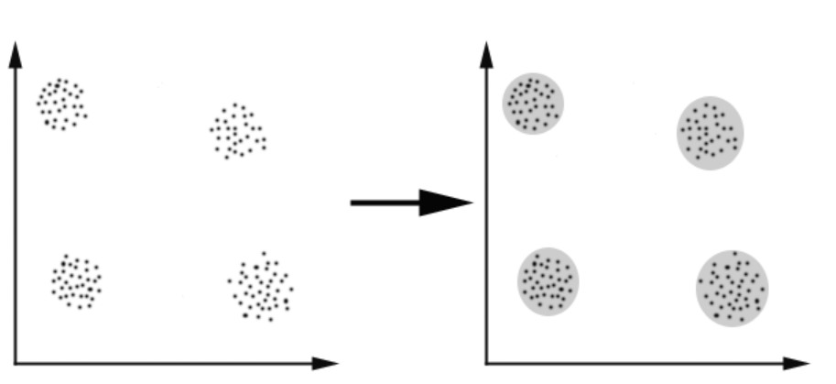
Анализ данных. Кластеризация
Пример 1

Slide 8
Анализ данных. Кластеризация
Пример 1(продолжение)
В примере явно просматриваются 4 кластера. Чем они похожи? Своими координатами, т.е. в качестве критерия подобия можно использовать расстояние. Два или более объектов принадлежат одному кластеру, если они ‘близко’ расположены друг от друга в соответствии с выбранным критерием (в данном случает - расстоянием). Такая кластеризация называется кластеризацией на основе расстояния.

Slide 9
Анализ данных. Кластеризация
Проблемы кластеризации
Не все методы кластеризации в состоянии учитывать некоторые свойства атрибутов кластеризуемых объектов;
Для методов, основанных на расстояниях, эффективность сильно зависит от определения расстояния, которое может определяться неоднозначно;
Да и сами результаты кластеризации могут трактоваться неоднозначно.

Slide 10
Анализ данных. Кластеризация
Нормализация значений атрибутов объектов
Важной составляющей алгоритмов кластеризации, основанных на расстоянии, является измерение расстояния между объектами. Если атрибуты измеряются одними и теми же физическими единицам, то, как правило, метрики евклидова расстояния бывает достаточно. Однако в более сложных случаях требуется проводить нормализацию (масштабирование, приведение к единой или, по крайней мере, соизмеримой шкале) атрибутов. Такое преобразование атрибутов в общем случае может привести к различным результатам (см. рис. след слайд). Разумеется, самая подходящая нормализация может быть выбрана только на основе знаний о предметной области.

Slide 11
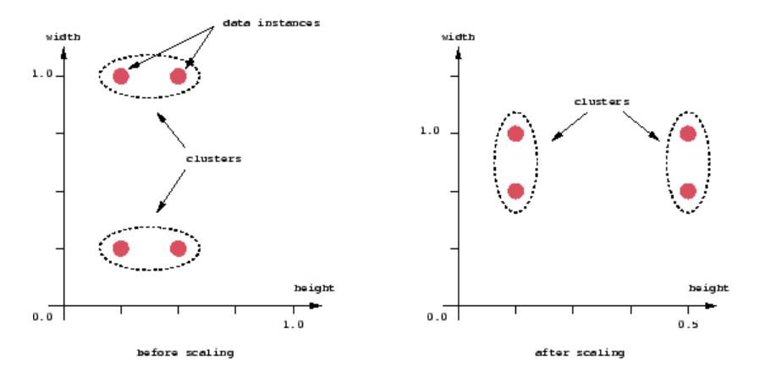
Анализ данных. Кластеризация
Пример 2

Slide 12



Анализ данных. Кластеризация
Измерение расстояний (так же, как и для классификации)
Для многомерных случаев популярной мерой расстояния является метрика Минковского:
При p=2 – метрика Евклида:
При p=1 – Манхэттенское расстояние (расстояние городских кварталов):

Slide 13
Анализ данных. Кластеризация
Алгоритмы кластеризации

Slide 14


Анализ данных. Кластеризация
Алгоритм K-means
Простейший (и наиболее известный) алгоритм кластеризации, основанный на определении расстояний. В основе алгоритма – определение K центроидов (по одному для каждого кластера). Затем к центроидам прибиваются ближайшие объекты. В дальнейшем центроиды переопределяются, однако их начальное местоположение и количество может сильно повлиять на конечный результат. Весь смысл алгоритма – минимизация целевой функции при заданном значении К:
Примечание: понятно, что здравый смысл в этом есть: мы хотим, чтобы точки располагались кучно возле центров своих кластеров. Но вот незадача: минимум такого функционала будет достигаться тогда, когда кластеров столько же, сколько и точек (то есть каждая точка – это кластер из одного элемента). Т.е. :

Slide 15
Анализ данных. Кластеризация
Шаги алгоритма K-means
Задать количество кластеров и выбрать начальные центроиды для каждого кластера.
Сопоставить каждый анализируемый объект кластеру с ближайшим выбранным расстоянием до центроида.
В каждом сформированном кластере пересчитать местоположение центроида на основе объектов, вошедших в кластер.
Повторять шаги 2 и 3 пока местоположение центроидов не перестанет изменяться.

Slide 16


Анализ данных. Кластеризация
Как пересчитать положение центроида?
Простейший вариант – среднее арифметическое соответствующих координат всех объектов кластера. Например, в двумерном случае с координатами x и y:

Slide 17
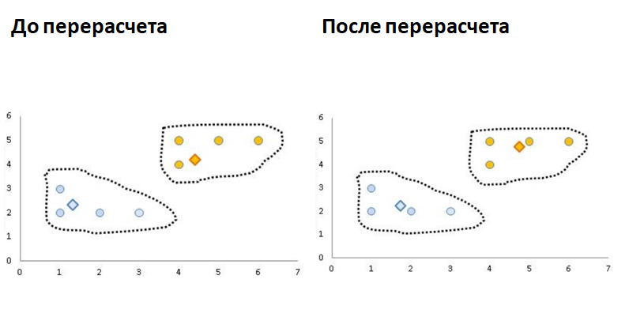
Анализ данных. Кластеризация
Пример: перерасчет положения центроидов

Slide 18
Анализ данных. Кластеризация
Недостатки k-means
Алгоритм не всегда находит глобальный минимум, соответствующий целевой функции.
Алгоритм очень чувствителен к начальному определению центроидов.
Алгоритм очень чувствителен к количеству задаваемых кластеров.
И, тем не менее, это хороший алгоритм, который адаптирован для многих предметных областей и дает хороший результат при правильном использовании.

Slide 19
Анализ данных. Кластеризация
Как правильно определить центроиды?
Несколько раз (например, 10) при заданном значении K (количество кластеров) случайным образом определить центроиды. Для каждого случая рассчитать J(C_{k}). Затем из полученных вариантов выбрать лучшее (т.е. с минимальной целевой функцией).

Slide 20
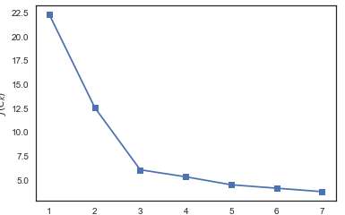
Анализ данных. Кластеризация
Как правильно установить количество кластеров?
Для решения этого вопроса (выбора числа кластеров) часто пользуются такой эвристикой: выбирают то число кластеров, начиная с которого функционал J(C) падает "уже не так быстро". Ниже представлен график J(C):
Видим, что J(C_{k}) падает сильно при увеличении числа кластеров с 1 до 2 и с 2 до 3 и уже не так сильно – при изменении k с 3 до 4. Значит, в данной задаче оптимально задать 3 кластера.
Примечание: условие “уже не так сильно” можно задать более формально в виде: |J(C_{k+1}) - J(C_{k})| < ε

Slide 21
Анализ данных. Кластеризация
Как можно использовать алгоритм k-means?
Установить минимально возможное количество кластеров к.
Запустить алгоритм k-means с параметром k с различным (случайным) расположением кластеров (например, 10 вариантов). Выбрать лучшее.
Оценить скорость изменения целевой функции. Если “уже не так быстро” - переход на шаг 5, в противном случае – переход на шаг 4.
Увеличиваем количество кластеров (k) и переходим на шаг 2.
Кластеризация завершена.

Slide 22
Анализ данных. Кластеризация
Алгоритм DBSCAN
Density-Based Spatial Clustering of Applications with Noise – один из самых популярных алгоритмов кластеризации
Ключевые понятия:
Внутренняя точка - имеет не менее MinPts соседей (d < Eps).
Граничная точка – имеет меньше соседей, но является соседней к какой либо внутренней точке.
Остальные точки – шумовые.
Достижимость по плотности: точка q достижима из внутренней точки p, если существует последовательность Eps-соседних внутренних точек от p к q.

Slide 23
Анализ данных. Кластеризация
Шаги алгоритма DBSCAN
Задать значения MinPts (количество соседей) и Eps (радиус окрестности для поиска соседей).
Выбрать еще не обработанную точку p. Если p-внутренняя, то найти все достижимые по плотности точки из p и сформировать кластер.
Если есть необработанные точки – перейти к шагу 2, иначе – к шагу 4.
Кластеризация завершена.
Примечание: результат не зависит от порядка просмотра точек

Slide 24
Анализ данных. Кластеризация
Как находить “достижимые по плотности” точки?
Рекомендуется не пересчитывать расстояния многократно, а с самого начала построить симметричную матрицу расстояний, в которой будут указаны расстояния между всеми объектами исходного dataset (при необходимости признаки объектов к этому моменту уже должны быть нормированы!).

Slide 25
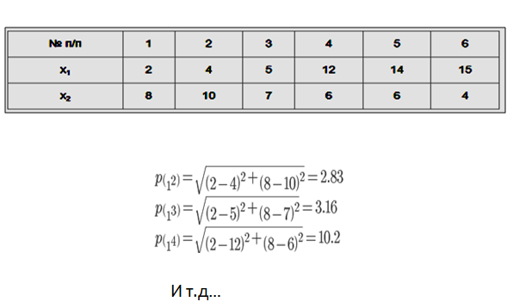
Анализ данных. Кластеризация
Пример: построение матрицы расстояний
Исходные данные и расстояния по Евклиду:

Slide 26
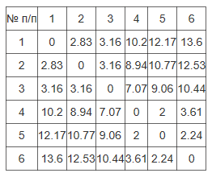
Анализ данных. Кластеризация
Пример: построение матрицы расстояний

Slide 27
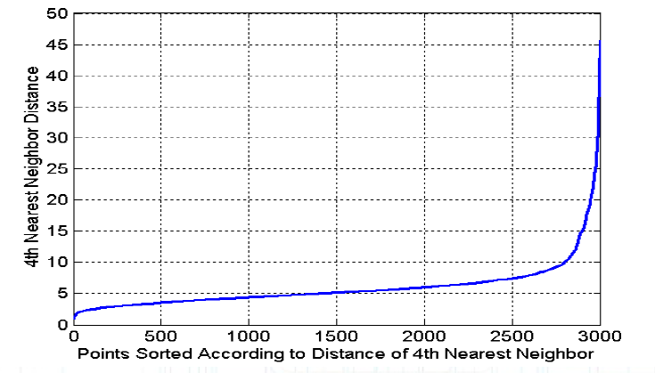
Анализ данных. Кластеризация
Как правильно выбрать Eps и MinPts?
Ключевая идея: для всех точек одного кластера их k-тый сосед (k<размера кластера) находится на приблизительно одном и том же расстоянии.
Соседи шумовых точек – далеко.
Можно построить график отсортированных расстояний от всех точек до К-того соседа (строится на основе агрегации данных из матрицы расстояний):

Slide 28
Анализ данных. Кластеризация
Как правильно выбрать Eps и MinPts?
MinPts – номер соседа на графике.
Eps - начало крутого подъема на графике расстояний до соседа с фиксированным номером.

Slide 29
Анализ данных. Кластеризация
Метрики качества кластеризации
Задача оценки качества кластеризации является более сложной по сравнению с оценкой качества классификации. Во-первых, такие оценки не должны зависеть от самих значений меток, а только от самого разбиения выборки. Во-вторых, не всегда известны истинные метки объектов, поэтому также нужны оценки, позволяющие оценить качество кластеризации, используя только неразмеченную выборку.
Выделяют внешние и внутренние метрики качества. Внешние используют информацию об истинном разбиении на кластеры, в то время как внутренние метрики не используют никакой внешней информации и оценивают качество кластеризации, основываясь только на наборе данных. Оптимальное число кластеров обычно определяют с использованием внутренних метрик.
Рассмотрим одну из внутренних метрик, применимую к данным, на которых определено расстояние.

Slide 30

Анализ данных. Кластеризация
Метрика Силуэт
Эта метрика не предполагает знания истинных меток объектов, и позволяет оценить качество кластеризации, используя только саму (неразмеченную) выборку и результат кластеризации. Сначала метрика определяется отдельно для каждого объекта. Обозначим через a — среднее расстояние от данного объекта до объектов из того же кластера, через b — среднее расстояние от данного объекта до объектов из ближайшего кластера (отличного от того, в котором лежит сам объект). Тогда силуэтом данного объекта называется величина:
Что считать ближайшим кластером? Можно, например, считать кластер, в котором находится ближайшая точка из чужого кластера.
Примечание: для всех этих расчетов опять сгодится матрица расстояний.

Slide 31
Анализ данных. Кластеризация
Метрика Силуэт
Силуэтом всей выборки называется средняя величина метрики силуэта всех объектов данной выборки. Метрика показывает, насколько среднее расстояние до объектов своего кластера отличается от среднего расстояния до объектов других кластеров. Данная величина лежит в диапазоне [−1,1]:
значения, близкие к -1, соответствуют плохим (разрозненным) кластеризациям;
значения, близкие к нулю, говорят о том, что кластеры пересекаются и накладываются друг на друга;
значения, близкие к 1, соответствуют "плотным" четко выделенным кластерам.
Таким образом, чем больше метрика, тем более четко выделены кластеры, и они представляют собой компактные, плотно сгруппированные облака точек. С помощью этой метрики для некоторых алгоритмов (где требуется задавать количество кластеров) можно выбирать оптимальное число кластеров .

Slide 32
Анализ данных. Кластеризация
Итоги
задачи кластеризации
алгоритм k-means
алгоритм Dbscan
метрика Силуэт

Slide 33
Анализ данных. Кластеризация
Задание 9
Сформировать множество точек на плоскости с несколькими сгущениями.
Применить к полученному dataset алгоритмы k-means и Dbscan.
Результаты визуализировать.
Оценить качество кластеризаций с помощью метрики Силуэт.
Примечание: Срок сдачи: 2 недели с момента выдачи. Задание отправлять по адреcу: N.Grafeeva@spbu.ru.
Topic: DataMining_2019_job9

Slide 34
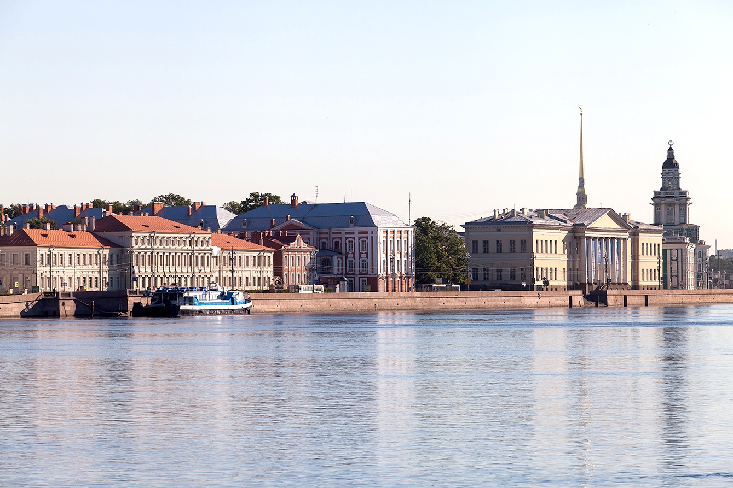
Анализ данных. Кластеризация
Ваши вопросы?

